Slide 1
2.3 Μια περιήγηση στο Εσωτερικό του Κυττάρου
Πυρήνας, Ενδομεμβρανικό σύστημα, Χλωροπλάστες και Μιτοχόνδρια

Slide 2
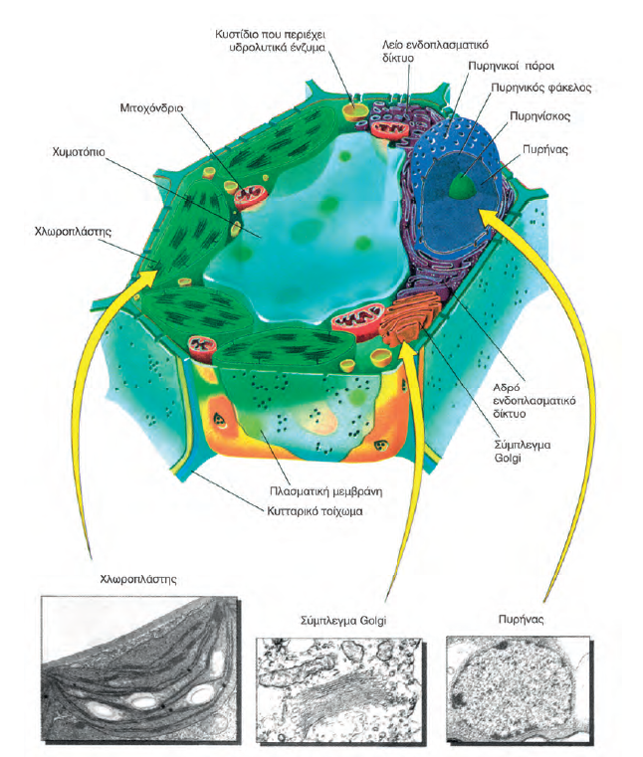
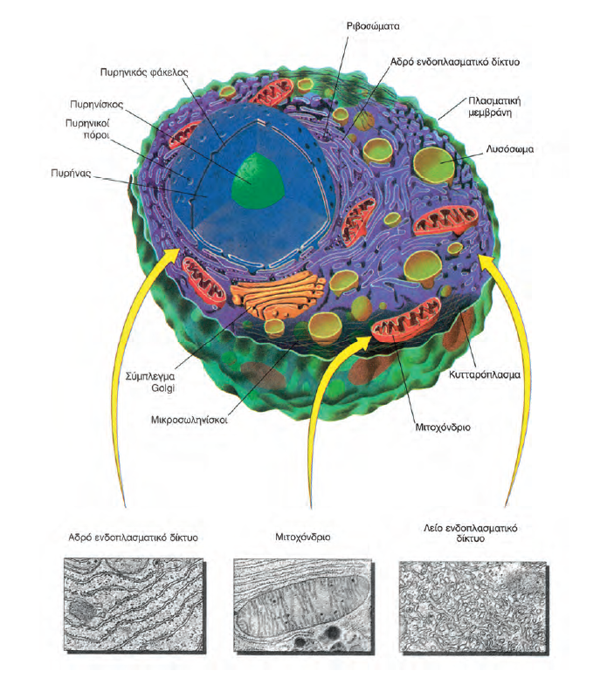
Ζωικό Κύτταρο
Φυτικό Κύτταρο

Slide 3
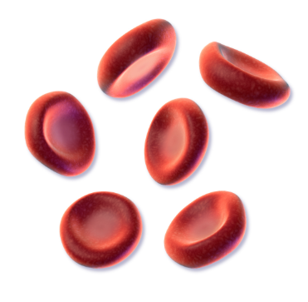
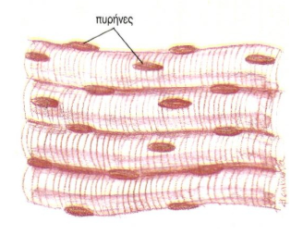
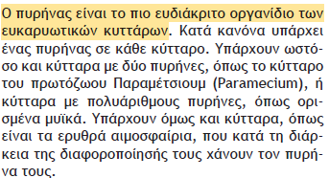
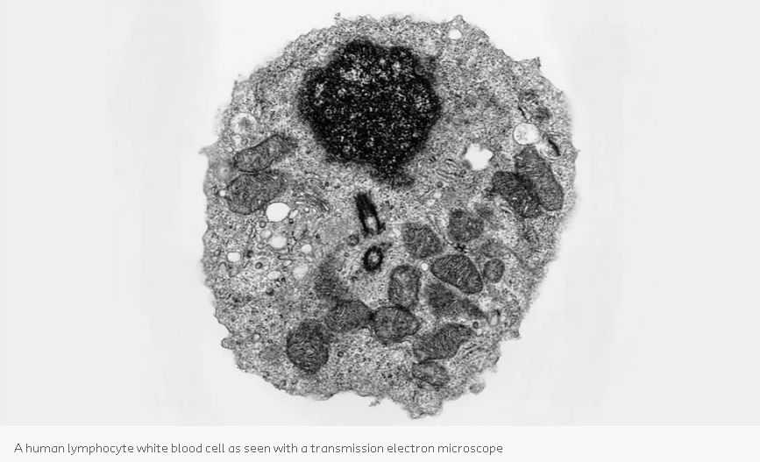
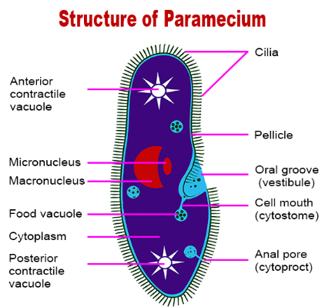
Πυρήνας
Ερυθρό Αιμοσφαίριο
Μυικά κύτταρα
Λευκό Αιμοσφαίριο
Παραμέτσιουμ

Slide 4
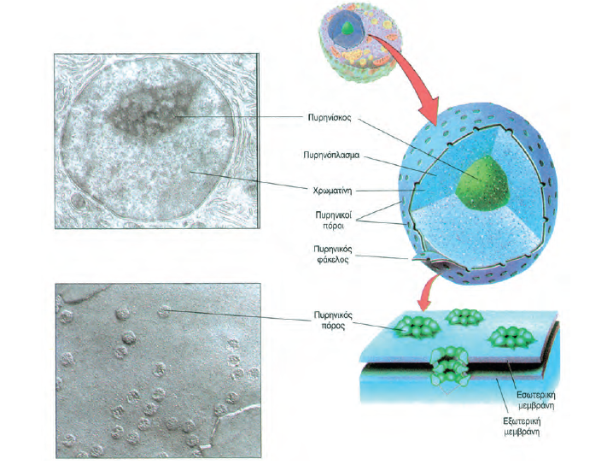
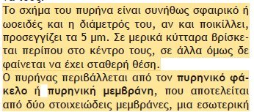
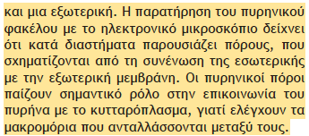
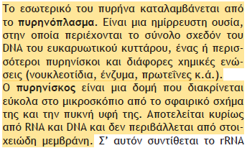
Πυρήνας

Slide 5
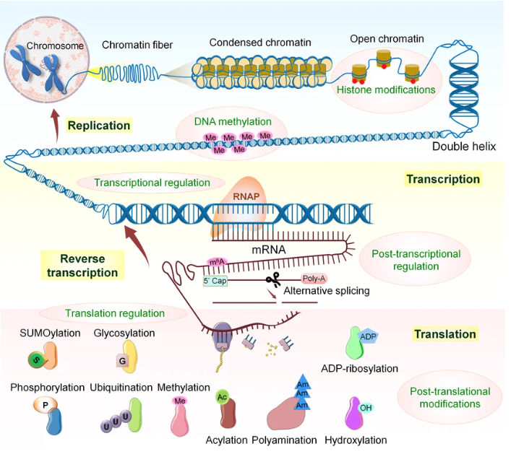
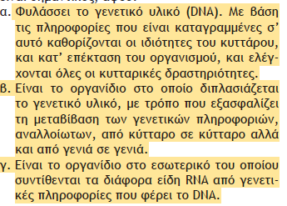
Πυρήνας
CRISPR-mediated engineering across the central dogma in plant biology for basic research and crop improvement, Jan 2021

Slide 6
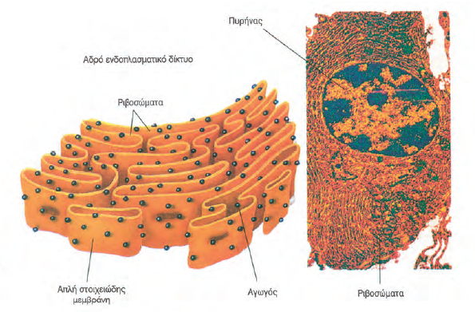
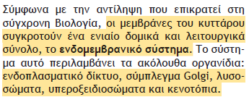
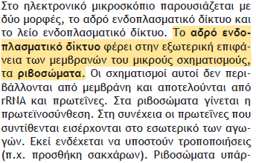
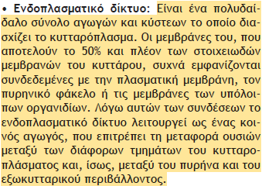
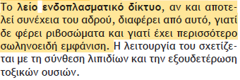
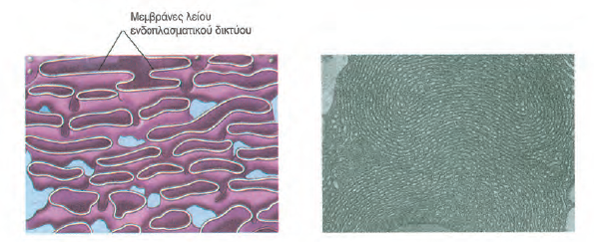
Ενδομεμβρανικό Σύστημα
Ενδοπλασματικό Δίκτυο

Slide 7
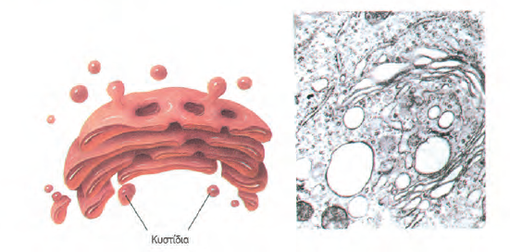

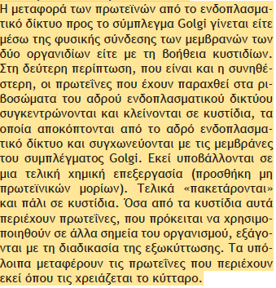
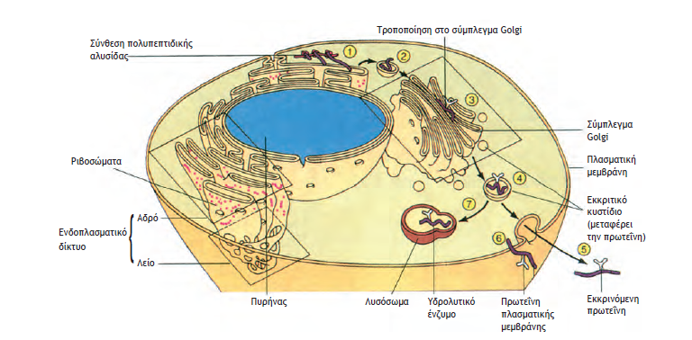
Ενδομεμβρανικό Σύστημα
Σύμπλεγμα Golgi

Slide 8
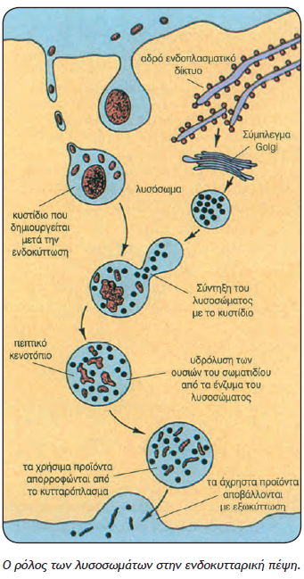
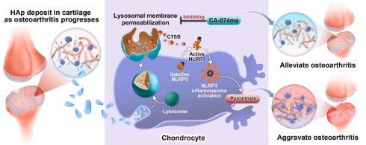

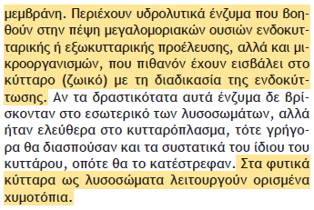
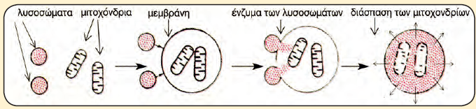
Ενδομεμβρανικό Σύστημα
Λυσοσώματα
Lysosomal destabilization: A missing link between pathological calcification and Osteoarthritis.
April 2024

Slide 9
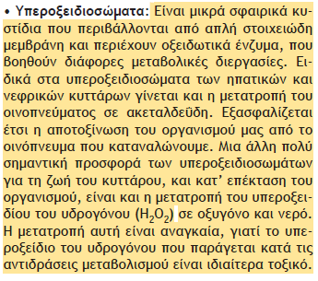
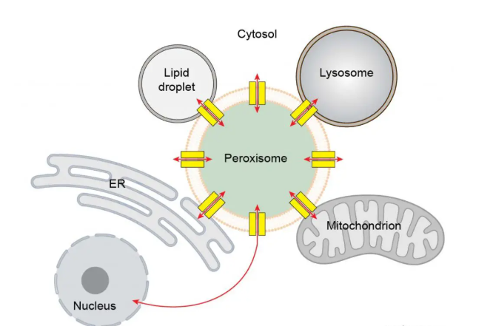
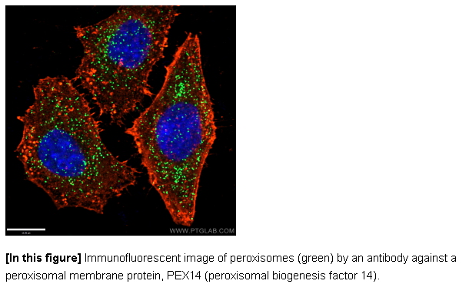
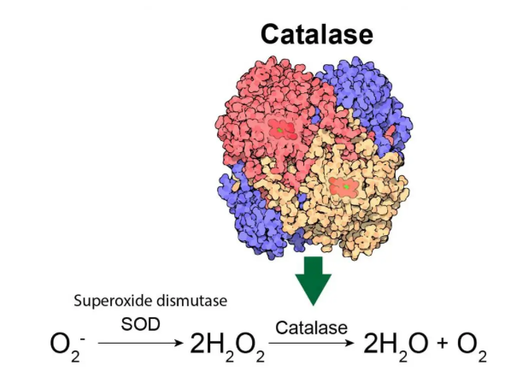
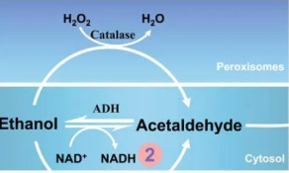
Ενδομεμβρανικό Σύστημα
Υπεροξειδιοσώματα

Slide 10
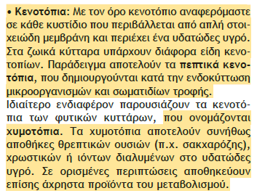
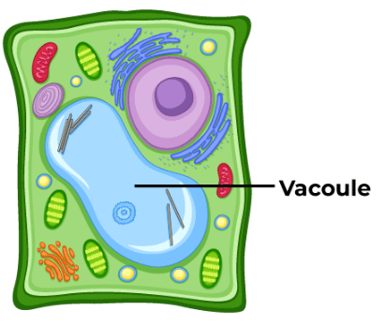
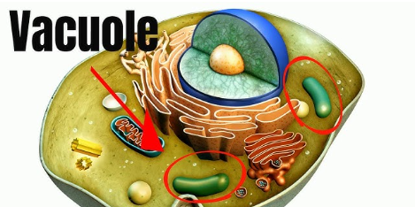
Ενδομεμβρανικό Σύστημα
Κενοτόπια
Φυτικό Κύτταρο
Ζωικό Κύτταρο

Slide 11

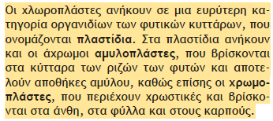
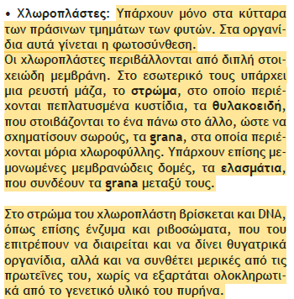
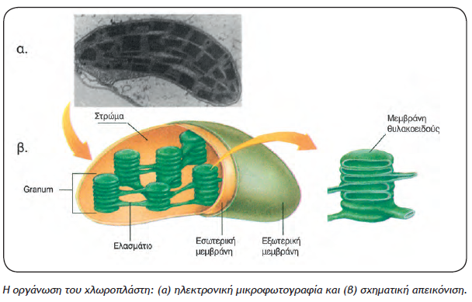
Χλωροπλάστες και Μιτοχόνδρια
Οι μετατροπείς ενέργειας των κυττάρων

Slide 12
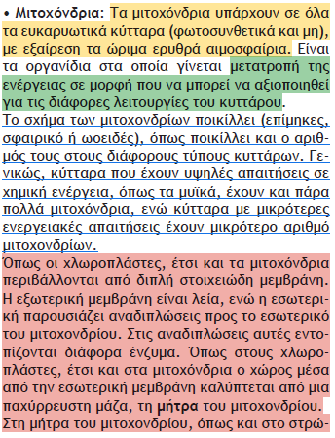
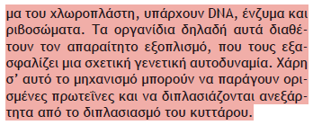
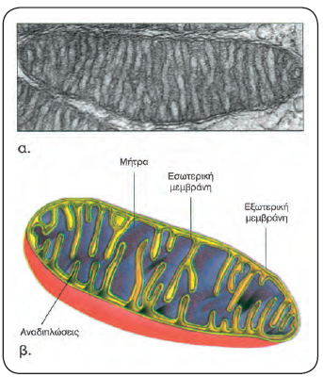
Χλωροπλάστες και Μιτοχόνδρια
Οι μετατροπείς ενέργειας των κυττάρων

Slide 13
Εξτρα
Σε ένα κύτταρο των θηλαστικών περιέχονται 1000-1500 μιτοχόνδρια
Ο αριθμός και το μέγεθος των πτυχών ποικίλει και εξαρτάται από τισ απαιτήσεις των κυττάρων σε ενέργεια (π.χ. Μυικά κύτταρα σε αντίθεση με τα μιτοχόνδρια των φυτικών κυττάρων).
Στη μήτρα των μιτοχονδρίων περιλαμβάνονται ένα μικρό δίκλωνο κυκλικό DNA, RNA και προκαρυωτικού τύπου ριβοσώματα για τη πρωτεινοσύνθεση
Ο κύκλος του Krebs είναι εκεί που συνδέονται όλες οι καταβολικές οδοί του κυττάρου (τρανσαμίνωση πρωτεινών και αμινοξέων που καταλλήγουν σε συστατικά που χρησιμοποιούνται στο κύκλο αυτό μαζί με μεταβολισμό γλυκόζης που δίνει το ακέτυλο CoA). Μαζί με την οξειδωτική φωσφορυλίωση και τη μεταφορά ηλεκτρονίων επιτελείτε στα μιτοχόνδρια.
Η παραγωγή του ATP στα μιτοχόνδριαπου, που ξεκινάει από τη μεταφορά των ηλεκτρονίων από NADH και FADH, είναι το τελικό προιόν της οξειδωτικής φωσφωρυλίωσης και αυτό που καθιστάτα μιτοχόνδρια ενεργειακά κέντρα.
Στα μιτοχόνδρια τα μόρια που συμμετέχουν στις τρεις διαφορετικές διαδικασίες παραγωγής ενέργειας βρίσκονται σε διαφορετικά σημεία→ Υπάρχει έντονη λειτουργική και φυσική διαμερισματοποίηση. Ετσι, οι πρωτείνες που μετατρέπουν τα μόρια σε προβαθμίδες για το κύκλο του Krebs βρίσκονται στην εξωτερική μεμβράνη των μιτοχονδρίων, ο κύκλος του Krebs επιτελειτε στη μήτρα και τα ένζυμα που απαιτούνται για τη μεταφορά των ηλεκτρονίων και την οξειδωτική φωσφωρυλίωση βρίσκονται στην εσωτερική μεμβράνη.

Slide 14
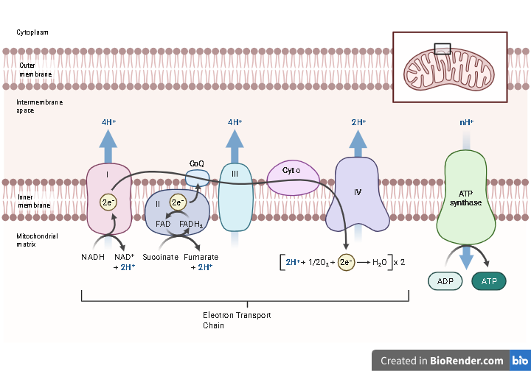
Εξτρα

Slide 15
Εξτρα
Οι οργανισμοί εκείνοι οι οποίοι εκμεταλεύονται την ηλιακή ενέργεια και το CO2 για τη παραγωγή ενέργειας ονομάζονται φωτοαυτότροφοι. Η δέσμευση τησ ηλιακής ενέργειας για τη παραγωγή ATP πραγματοποιείται στους χλωροπλάστες. Η διαδικάσια αυτή ονομάζεται φωτοσύνθεση.
Κατά τη διαδικασία της φωτοσύνθεσης τα φυτά δεσμεύουν το CO2 (πηγή άνθρακα) και απελευθερώνουν O2.
Το δίκτυο των εσωτερικών μεμβρανών στο στρώμα των χλωροπλαστών δεν έχει καμία δομική συνέχεια με τη διπλή εξωτερική μεμβράνη. Στο σύστημα αυτό των εσωτερικών μεμβρανών βρίσκεται η φωτοσυνθετική μηχανή.
Όπως και στα μιτοχόνδρια, στο στρώμα των χλωροπλαστών΄υπάρχουν ένα μικρό δίκλωνο DNA, RNA και προκαρυωτικού τύπου ριβοσώματα που τους δίνουν μια μερική ανεξαρτησία σε επίπεδο πρωτεινοσύνθεσης (ημιαυτόνομα οργανίδια).
Οι χλωροπλάστες ανήκουν στην οικογένεια των πλαστιδίων, που είναι οργανίδια με το ίδιο γονιδίωμα. Ταξινομούνται με βάση το χρώμα τους σε χλωροπλάστες που περιέχουν χλωροφύλλη (πράσινο χρώμα σε φύλλα) και σε χρωμοπλάστες που περιέχουν καρωτινοειδή (υπεύθυνα για το κίτρινο, πορτοκαλί και κόκκινο χρώμα σε ορισμένα άνθη και φρούτα) και σε λευκοπλάστες που λειτουργούν ως αποθήκες αμύλου και λιπιδίων.

Slide 16
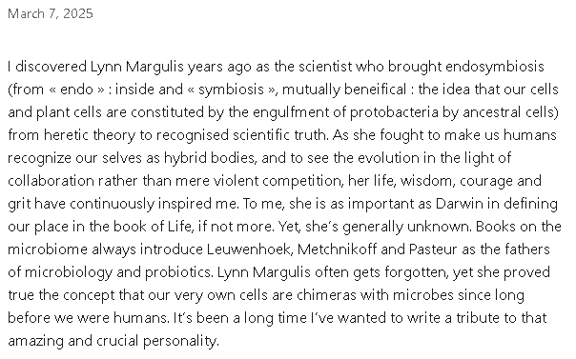
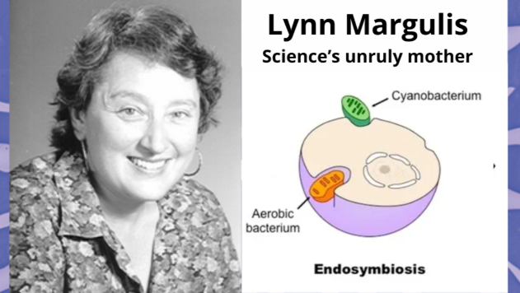
Εξτρα
Ενδοσυμβιωτική υπόθεση για τη προέλευση των μιτοχονδρίων και των χλωροπλαστών προτάθηκε από τη Lynn Margulis!

Slide 17
Εξτρα
Τα μιτοχόνδρια που έχουμε μέσα στα κύτταρά μας, χωρίς τα οποία δε θα μπορούσαμε να επιβιώσουμε, είναι μητρικής προέλευσης σε αντίθεση μς το γενετικό μας υλικό, το οποίο κληρονομούμε και από τους δύο γονείς. Πιο συγκεκριμένα τα μιτοχόνδρια του σπερματοζωαρίου τα οποία βρίσκοντα στις μυικές ίνες της ουράς και το βοηθούν να φτάσει το ωάριο, καταστρέφονται μετά από τη γονιμοποίηση.
Εκτός από τη κεντρική σημασία των μιτοχονδρίων στην ανάπτυξη του οργανισμού, το DNA τους μπορεί να χρησιμοποιηθεί για ταυτοποίηση ατόμου και για ιχνηλάτιση της μητρικής καταγωγής μέσα σε διάστημα 100-100- χρόνων. Μερικές μελέτες έχουν χρησιμοποιήσει μιτοχονδριακό DNA για να προσδιορίσουν τις πρώτες μεταναστευτικές ροές του είδους που ξεκίνησαν από την Αφρική.

